Slide 1
الفصل الثامن
الدوال التربيعية

Slide 2
فيما سبق
درست حل المعادلات التربيعية بالتحليل للعوامل واستعمال خاصية الجذر التربيعي.

Slide 3
والآن
أحل المعادلات التربيعية بيانيًا، وبإكمال المربع، وباستعمال القانون العام.

Slide 4
لماذا؟

Slide 5
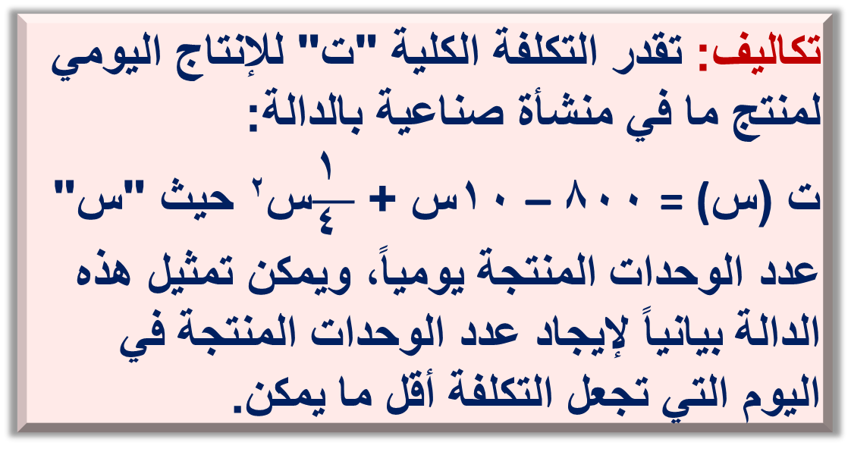
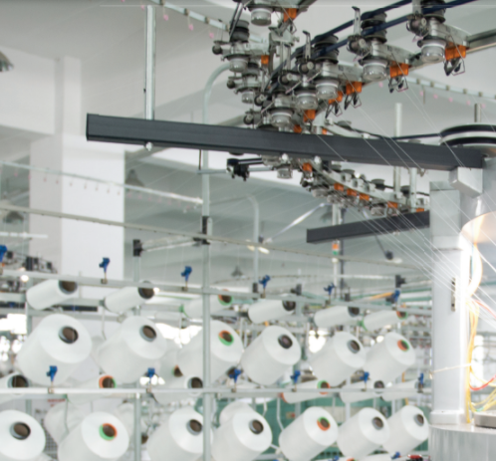

Slide 6
المفردات
الدالة التربيعية ص (108)
الجذر المكرر ص (118)
إكمال المربع ص (124)
القانون العام ص (130)

Slide 7
المطويات
منظم أفكار

Slide 8
الدوال التربيعية: اعمل هذه المطوية لتساعدك على تنظيم ملاحظاتك حول التمثيل البياني للدوال التربيعية، مبتدئًا بورقة ملاحظات.

Slide 9
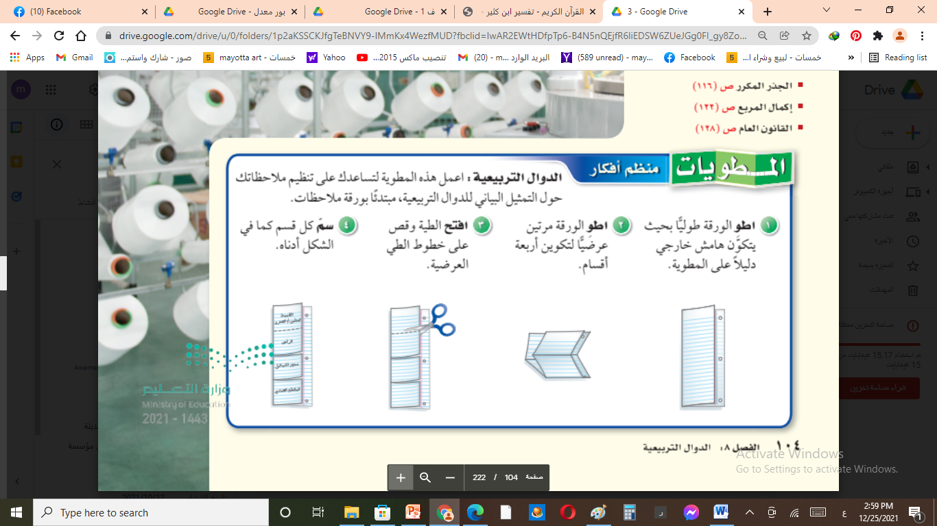
اطو الورقة طوليًا بحيث يتكون هامش خارجي دليلًا على المطوية.
1

Slide 10
2
اطو الورقة مرتين عرضيًا لتكوين أربعة أقسام.

Slide 11
افتح الطية وقص على خطوط الطي العرضية.
3

Slide 12
سم كل قسم كما في الشكل أدناه.
4

Slide 13
التهيئة للفصل (8)

Slide 14
أجب عن الاختبار الآتي. انظر المراجعة السريعة قبل الإجابة عن الاختبار.

Slide 15
مراجعة سريعة

Slide 16
مثال 1
استعمل جدول القيم لتمثيل الدالة ص = 3س + 1 بيانيًا.

Slide 17
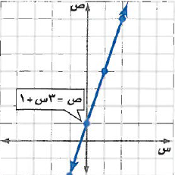
مثال 1
س | ص = 3س + 1 | ص
-1 | 3 (-1) + 1 | -2
0 | 3 (0) + 1 | 1
1 | 3 (1) + 1 | 4
2 | 3 (2) + 1 | 7

Slide 18
اختبار سريع

Slide 19
استعمل جدول القيم لتمثيل كل دالة فيما يأتي بيانيًا: (مهارة سابقة)

Slide 20
1
ص = س + 3
س | ص= س + 3 | ص
-1 | ص= -1+ 3 | 2
0 | ص= 0+ 3 | 3
1 | ص= 1+ 3 | 4
2 | ص= 2+ 3 | 5
3 | ص= 3+ 3 | 6

Slide 21
2
ص = 2س + 2
س | ص= 2س + 2 | ص
-1 | ص= -2+ 2 | 0
0 | ص= 0+ 2 | 2
1 | ص= 2+ 2 | 4
2 | ص= 4+ 2 | 6
3 | ص= 6+ 2 | 8

Slide 22
3
ص = -2س – 3
س | ص= -2س - 3 | ص
-1 | ص= -1× -2 -3 | -1
0 | ص= 0+ 3 | -3
1 | ص= -2 -3 | -5
2 | ص= -4 -3 | -7

Slide 23
4
ص = 0.5س – 1
س | ص= 0.5س - 1 | ص
-1 | ص= -5. -1 | - 1.5
0 | ص= 0- 1 | -1
1 | ص= 0.5 -1 | -0.5
2 | ص= 0.5 ×2 -1 | 0

Slide 24
5
4س – 3ص = 12
س | ص
-1 | -5.3
0 | -4
1 | -2.7
2 | 1.3

Slide 25
3ص = 6 + 9س
6
بقسمة الطرفين على 3
ص = 2 + 3س
س | ص
-1 | -1
0 | 2
1 | 5
2 | 8

Slide 26
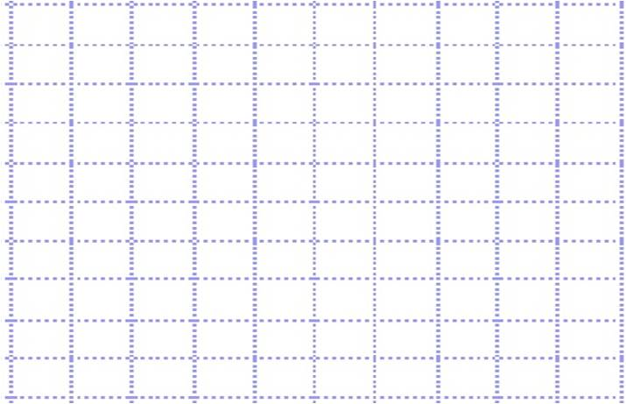
ص – س = 1
7
بإضافة س إلى الطرفين
ص = س + 1
س | ص
-1 | 0
0 | 1
1 | 2
2 | 3

Slide 27
3ص = 6س
8
بقسمة الطرفين على 3
ص = 2س
س | ص
-1 | -2
0 | 0
1 | 2
2 | 4

Slide 28
9-توفير: مع محسن 100 ريال، ويخطط لتوفير 10 ريالات أسبوعيًا، مثل بيانيًا معادلة تبين المبلغ الكلي (م) الذي سيوفره محسن في (س) أسبوعًا.

Slide 29
مراجعة سريعة

Slide 30
مثال 2
حدد إذا كانت ثلاثية الحدود س2 – 10س + 25 تشكل مربعًا كاملًا، اكتب "نعم" أو "لا"، وإذا كانت كذلك فحللها:

Slide 31
1) هل الحد الأول مربع كامل؟
نعم

Slide 32
2) هل الحد الأخير مربع كامل؟
نعم

Slide 33
3) هل الحد الأوسط يساوي -2 (1س) (5)؟
س2 – 10س + 25 = (س – 5) 2
نعم

Slide 34
اختبار سريع

Slide 35
حدد إذا كانت كل ثلاثية حدود فيما يأتي تشكل مربعًا كاملًا، اكتب "نعم" أو "لا"، وإذا كانت كذلك فحللها:
(مهارة سابقة)

Slide 36
أ² + 12أ + 36
10
نعم، (أ + 6)²
الحد الأول مربع كامل وكذلك الحد الثالث وبما أن 2 × جذر الحد الأول × جذر الحد الثالث = 12 إذن الحد الأوسط مربع كامل أيضا إذن ثلاثية الحدود تشكل مربعا كاملًا.

Slide 37
11
س² + 5س + 25
لا

Slide 38
12
س² – 12س + 32
لا

Slide 39
13
س² + 20س + 100
نعم، (س + 10) ²
الحد الأول مربع كامل وكذلك الحد الثالث وبما أن 2 × جذر الحد الأول × جذر الحد الثالث = 20 إذن الحد الأوسط مربع كامل أيضا إذن ثلاثية الحدود تشكل مربعا كاملا.

Slide 40
14
4س² + 28س + 49
نعم، (2س + 7)²
الحد الأول مربع كامل وكذلك الحد الثالث وبما أن 2 × جذر الحد الأول × جذر الحد الثالث = 28 إذن الحد الأوسط مربع كامل أيضا إذن ثلاثية الحدود تشكل مربعا كاملا.

Slide 41
ك ² – 16ك + 64
15
نعم، (ك - 8)²
الحد الأول مربع كامل وكذلك الحد الثالث وبما أن 2 × جذر الحد الأول × جذر الحد الثالث = 16 إذن الحد الأوسط مربع كامل أيضا إذن ثلاثية الحدود تشكل مربعا كاملا.

Slide 42
أ²- 22أ + 121
16
نعم، (أ - 11)²
الحد الأول مربع كامل وكذلك الحد الثالث وبما أن 2 × جذر الحد الأول × جذر الحد الثالث = 22 إذن الحد الأوسط مربع كامل أيضا إذن ثلاثية الحدود تشكل مربعا كاملا.

Slide 43
17
5ت² – 12ت + 25
لا

Slide 44
س² + 2س + 1
18
نعم، (س + 1)²
الحد الأول مربع كامل وكذلك الحد الثالث وبما أن 2 × جذر الحد الأول × جذر الحد الثالث = 2 إذن الحد الأوسط مربع كامل أيضا إذن ثلاثية الحدود تشكل مربعا كاملًا

